Slide 1
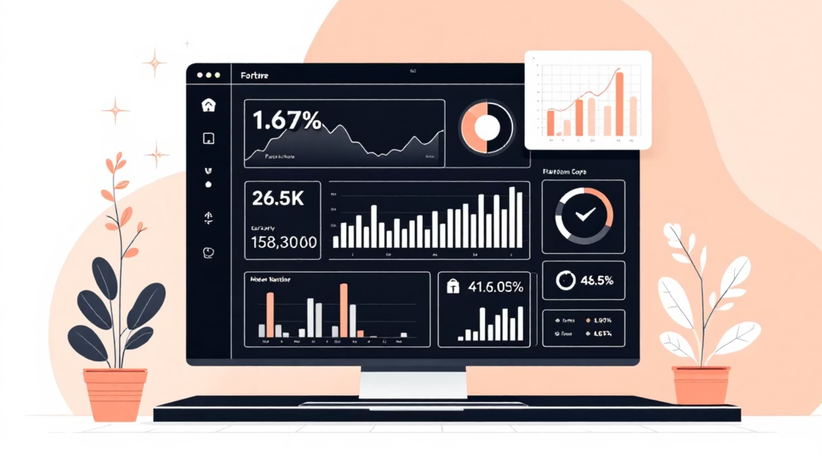
Manual de Bienvenida para el Administrador de la Empresa
¡Bienvenido a su nueva plataforma de gestión empresarial! Este manual completo le guiará paso a paso para configurar su empresa de manera segura y eficiente, permitiéndole aprovechar al máximo todas las funcionalidades avanzadas que el sistema ofrece. Aquí encontrará desde los protocolos de seguridad más robustos hasta las mejores prácticas para gestionar roles y permisos con confianza profesional.

Slide 2




Protocolos de Seguridad: Su Información en una Bóveda Digital
Su tranquilidad es nuestra prioridad absoluta. Por eso implementamos aislamiento total de datos mediante arquitectura Multi-tenancy, que funciona exactamente como tener su propia bóveda digital privada e impenetrable.
Oficina Privada
Archivador con Cerradura
Personal Autorizado
Como un edificio donde cada empresa tiene su propia oficina con llave única y acceso restringido
Sus archivos están guardados en carpetas digitales identificadas únicamente con el código de su empresa
Solo las personas que usted autorice pueden acceder a su información específica
Imagine que la plataforma es un edificio de oficinas moderno y sofisticado. Aunque muchas empresas comparten la misma infraestructura tecnológica, cada organización opera en su propio espacio completamente aislado, donde nadie más puede ver, acceder o modificar su información confidencial.

Slide 3
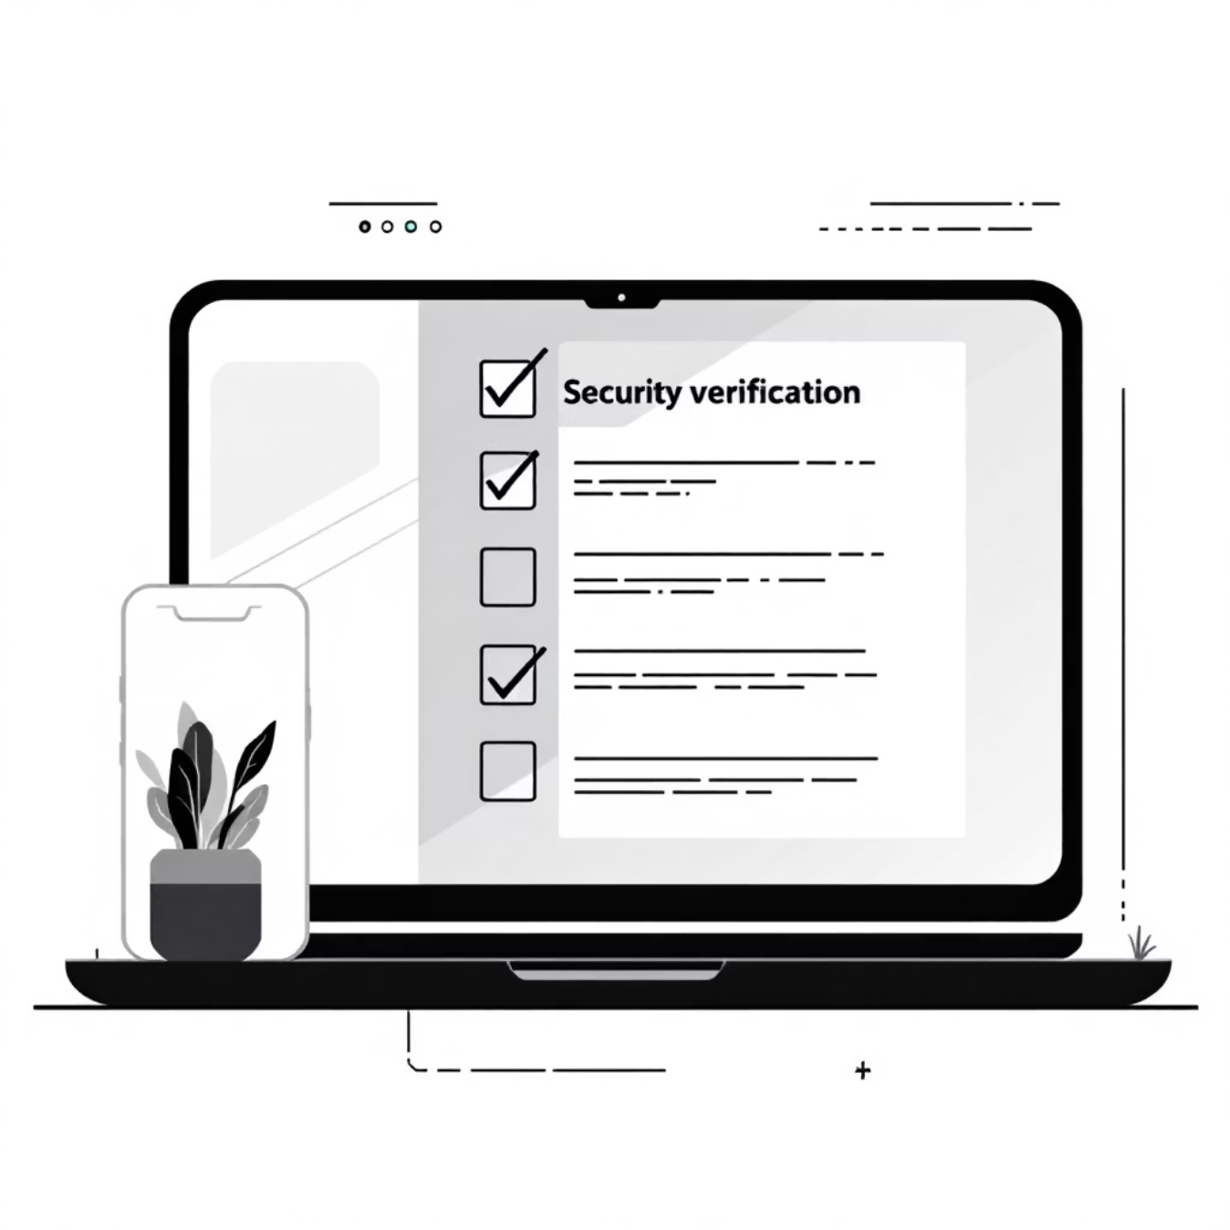
Aislamiento Lógico: Triple Verificación de Seguridad
Cada vez que un usuario de su empresa realiza cualquier acción en el sistema —desde subir un documento hasta buscar información de empleados o generar un reporte— el sistema ejecuta automáticamente un proceso de triple verificación que garantiza la máxima seguridad:
01
Verificación de Pertenencia
¿Esta persona pertenece a esta empresa específica?
02
Validación de Permisos
¿Tiene los permisos necesarios para realizar esta acción?
03
Confirmación de Datos
¿Los datos solicitados pertenecen exclusivamente a su empresa?
Solo si las tres respuestas son afirmativas, el sistema permite el acceso. Este proceso ocurre en milisegundos, de forma completamente transparente para el usuario, sin afectar la velocidad ni la experiencia.

Slide 4

Capas de Protección Tecnológica Avanzada
Aunque no necesita conocer los detalles técnicos complejos, le compartimos las múltiples capas de seguridad profesional implementadas para proteger su información empresarial las 24 horas del día:
Autenticación Multi-Factor
Protección de Archivos
Auditoría Completa
Contraseñas encriptadas con BCrypt (imposibles de descifrar incluso con supercomputadoras), tokens de sesión temporales que expiran automáticamente, y verificación de identidad en cada acción crítica.
Sistema de almacenamiento aislado mediante MinIO, URLs de acceso temporal que expiran en 1 hora, y escaneo antivirus automático con ClamAV en cada archivo cargado.
Registro detallado de cada inicio de sesión, historial completo de cambios importantes con timestamp, y alertas automáticas de actividad sospechosa o inusual.
Protección Antivirus Automática: Cada archivo que se sube al sistema es interceptado y escaneado antes de guardarse. Solo los archivos completamente limpios y seguros se almacenan en su carpeta empresarial. Si un archivo es rechazado, es una protección activa, no un error del sistema.

Slide 5
Su Información Está Completamente Segura
Protección Implementada
Beneficio Directo para Usted
Aislamiento por Empresa
Sus datos NUNCA se mezclan con los de otras organizaciones bajo ninguna circunstancia
Roles y Permisos Granulares
Usted decide exactamente quién ve qué información y qué acciones puede realizar
Encriptación Avanzada
Las contraseñas son completamente ilegibles, incluso para nosotros como proveedores
Copias de Seguridad Automáticas
Sus datos están respaldados automáticamente en múltiples ubicaciones seguras
Sistema de Auditoría
Puede rastrear quién accedió a qué información y cuándo lo hizo
Actualizaciones Continuas
Protección constante y proactiva contra las amenazas más recientes
"Su información está en una bóveda digital privada. Solo las personas que usted autorice expresamente, con las llaves digitales (permisos) que usted entregue, pueden acceder a su información. Nadie más puede ver, modificar o eliminar sus datos empresariales."

Slide 6


Configuración Inicial: Personalice su Empresa
Información Básica Corporativa
Complete cuidadosamente estos campos fundamentales para establecer la identidad legal y fiscal de su organización:
Nombre comercial: El nombre con el que opera públicamente
Razón social: Denominación legal registrada oficialmente
NIT: Número de Identificación Tributaria único
Sector económico: Clasificación de su actividad comercial
Correo corporativo: Email oficial de contacto empresarial
Teléfono principal: Línea de contacto directo
Ubicación Geográfica
País de operación
Departamento o estado
Ciudad principal
Dirección física completa para correspondencia oficial
Extensión de correo permitida: Configure el dominio corporativo (ej: @miempresa.com) para validar automáticamente que los usuarios pertenecen a su organización.

Slide 7
Personalización Visual: Logo y Branding Corporativo
El logo de su empresa es la representación visual más importante de su identidad corporativa en la plataforma. Este aparecerá estratégicamente en múltiples ubicaciones clave para reforzar su presencia profesional.
1
Acceda a Branding
Navegue a Configuración → Gestión de Empresas → Sección "Branding"
2
Cargue su Logo
Haga clic en "Cargar Logo" y seleccione su archivo (PNG, JPG o SVG)
3
Verifique la Vista Previa
El sistema mostrará cómo se verá su logo en diferentes contextos
4
Configure Color Corporativo
Seleccione el color principal de su marca usando el selector visual
5
Guarde los Cambios
Los cambios se aplican inmediatamente para todos los usuarios de su empresa
Especificaciones Técnicas del Logo
Ubicaciones del Logo en la Plataforma
Tamaño mínimo recomendado: 200x200 píxeles
Pantalla de inicio de sesión (primera impresión)
Tamaño máximo de archivo: 2MB
Barra superior de navegación (presencia constante)
Formato preferido: PNG con fondo transparente
Reportes y documentos generados (profesionalismo)
Proporción ideal: cuadrado o rectangular horizontal
Correos electrónicos automatizados del sistema
Resolución: alta calidad para visualización nítida
Pantallas de carga y transiciones

Slide 8
Gestión de Roles: Control Inteligente de Permisos
Un rol es una plantilla estratégica de permisos que define con precisión qué acciones puede realizar cada tipo de usuario en el sistema. Esta arquitectura de seguridad le permite mantener control granular sobre su información empresarial.
Administrador de Empresa
Gerente de Recursos Humanos
Control total de la organización
Gestión integral de personal
Gestión completa de usuarios y roles
Ver, crear y editar información de empleados
Configuración de empresa y branding
Procesar y generar reportes de nómina
Acceso a todos los módulos y funciones
Gestionar documentos y contratos
Visualización de auditorías completas
Acceso a métricas de talento humano
Supervisor de Equipo
Usuario Básico
Gestión departamental
Acceso personal limitado
Ver información de su departamento específico
Ver únicamente su propia información
Generar reportes de su área
Actualizar datos personales básicos
Aprobar solicitudes de su equipo
Descargar sus documentos y comprobantes
Monitorear indicadores de desempeño
Consultar su historial personal

Slide 9
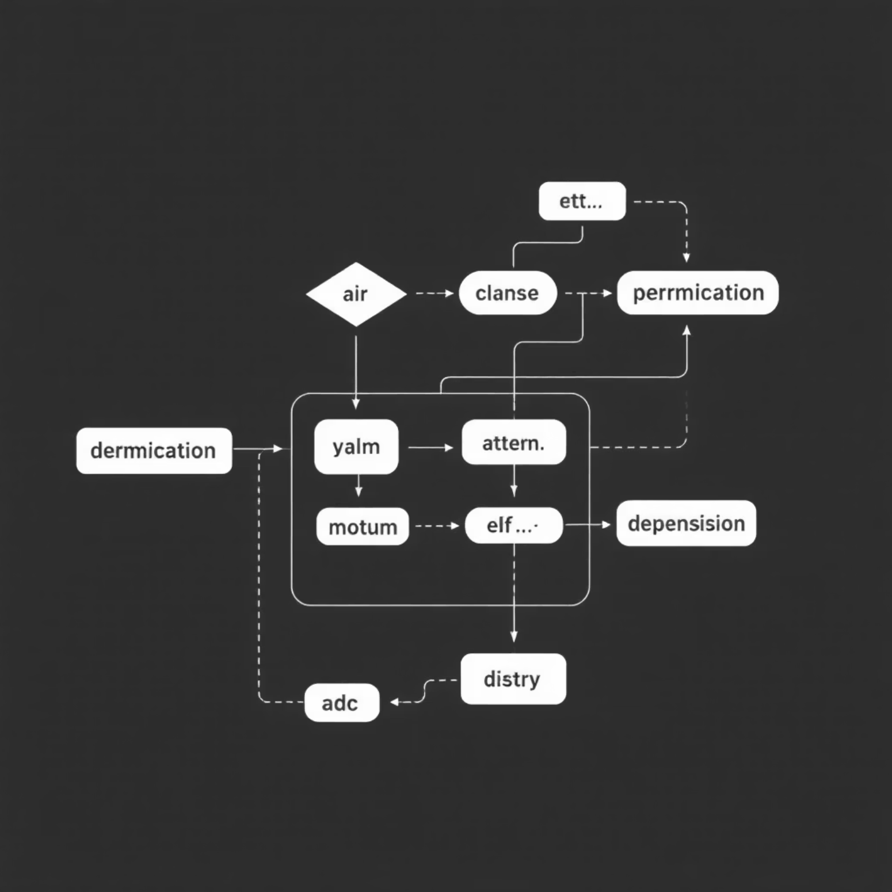


Creación de Roles: Regla de Coherencia Lógica
Al crear o modificar roles personalizados, el sistema implementa una Regla de Coherencia Lógica fundamental que protege la integridad operativa de los permisos asignados.
Principio Fundamental
"No puedes modificar lo que no puedes ver primero"
Lógica de Dependencias
Si marca permisos de "Crear", "Editar" o "Eliminar", el sistema automáticamente activa el permiso "Ver" del mismo recurso
Protección Bidireccional
Si desmarca "Ver", el sistema desmarca automáticamente todos los permisos de modificación asociados
Prevención de Inconsistencias
Esta es una protección de seguridad inteligente que evita configuraciones inválidas o absurdas
Ejemplo práctico de la protección: Imagine que un usuario tiene permiso para "Editar Empleados" pero NO puede "Ver Empleados". Esto crearía una situación operativamente imposible donde el usuario intentaría editar sin poder seleccionar qué empleado modificar. El sistema previene automáticamente estas contradicciones lógicas.
Mejores Prácticas en Gestión de Roles:
Aplique el Principio de Menor Privilegio: otorgue solo los permisos estrictamente necesarios
Use nombres descriptivos que reflejen claramente la función
Documente cada rol en el campo de descripción
Revise permisos cada 6 meses
Pruebe roles nuevos con usuarios de prueba antes de producción

Slide 10
Soporte y Próximos Pasos
Canales de Soporte Disponibles
Lista de Verificación Final
Email de Soporte Técnico
Información básica de la empresa completada y verificada
jjohanospitia@gmail.com
Logo corporativo cargado y visualizado correctamente
Tiempo de respuesta: 4-8 horas laborales
Color corporativo configurado y aplicado en la interfaz
WhatsApp Empresarial
Mínimo 3 roles creados (Administrador, Gerente, Usuario)
+57 3223595445
Primer usuario adicional creado y acceso verificado
Lunes a Viernes, 8:00 AM - 6:00 PM
Permisos probados y funcionando correctamente
Chat en Vivo
Panel de auditoría explorado y comprendido
Disponible en la esquina inferior derecha de la plataforma
Respuesta inmediata durante horario laboral
Datos de contacto de soporte guardados y accesibles
Emergencias de Seguridad
jjohanospitia@gmail.com
Disponible 24/7 | Tel: +57 3223595445
¡Felicitaciones por completar la configuración inicial! Ahora está completamente preparado para agregar más usuarios de su equipo, explorar los módulos disponibles según su plan, y comenzar a gestionar eficientemente toda la información empresarial. Recuerde que nuestro equipo de soporte está siempre disponible para ayudarle en cada paso del camino.
Manual versión 1.0 - Última actualización: Enero 2026 | Este documento es confidencial y de uso exclusivo para administradores autorizados.

